Slide 1

管理经济学

Slide 2
考试相关：
时长：150分钟
考试题型 | 题目数量 | 题目分值
单选题 | 20 | 20
简答题 | 5 | 30
计算题 | 5 | 30
案例分析题 | 2 | 20

Slide 3
科目相关：
课程代码：02628
管理经济学
第1 章 导论
第2 章 供求分析
第6 章 成本分析
第3 章 消费者效用分析
第4 章 需求弹性与供给弹性分析
第5 章 生产要素投入的决策分析
第12章 企业产品定价实践
第7 章 生产产出的决策分析
第8 章 完全竞争市场中的企业决策
第9 章 垄断市场中的企业决策
第10章 垄断竞争市场中的企业决策
第11章 寡头垄断市场中的企业决策

Slide 4
第二章 供求分析
2.1 需求分析
2.2 供给分析
2.3 市场均衡分析

Slide 5
2.1需求分析
2.1.1需求函数
2.1.2 需求量的变动和需求的变动
2.1.3 需求估计与预测

Slide 6
在吗？我提个需求。

Slide 7
2.1需求分析
2.1.1需求函数
2.1.2 需求量的变动和需求的变动
2.1.3 需求估计与预测
2.1.1 需求函数
一、需求（demand）

Slide 8

2.1需求分析
2.1.1需求函数
2.1.2 需求量的变动和需求的变动
2.1.3 需求估计与预测
2.1.1 需求函数
一、需求（demand）
600000元/m²

Slide 9
2.1需求分析
2.1.1需求函数
2.1.2 需求量的变动和需求的变动
2.1.3 需求估计与预测
2.1.1 需求函数
一、需求（demand）
1、想要吗？
2、买得起吗？
600000元/m²

Slide 10
2.1需求分析
2.1.1需求函数
2.1.2 需求量的变动和需求的变动
2.1.3 需求估计与预测
2.1.1 需求函数
一、需求（demand）
1、想要吗？ 想要
2、买得起吗？ 买不起
600000元/m²

Slide 11
2.1需求分析
2.1.1需求函数
2.1.2 需求量的变动和需求的变动
2.1.3 需求估计与预测
2.1.1 需求函数
一、需求（demand）
1、想要吗？ 想要
2、买得起吗？ 买不起
美好的愿望
600000元/m²

Slide 12
2.1需求分析
2.1.1需求函数
2.1.2 需求量的变动和需求的变动
2.1.3 需求估计与预测
2.1.1 需求函数
一、需求（demand）
1、想要吗？ 想要
2、买得起吗？ 买得起
600000元/m²
Notes:
所以扪心自问一下，你有资格提出需求吗？

Slide 13
2.1需求分析
2.1.1需求函数
2.1.2 需求量的变动和需求的变动
2.1.3 需求估计与预测
2.1.1 需求函数
一、需求（demand）
1、想要吗？ 想要
2、买得起吗？ 买得起
600000元/m²
Notes:
所以扪心自问一下，你有资格提出需求吗？

Slide 14
2.1需求分析
2.1.1需求函数
2.1.2 需求量的变动和需求的变动
2.1.3 需求估计与预测
2.1.1 需求函数
一、需求（demand）
1、想要吗？ 想要
2、买得起吗？ 买得起
需求
600000元/m²
Notes:
所以扪心自问一下，你有资格提出需求吗？

Slide 15
2.1需求分析
2.1.1需求函数
2.1.2 需求量的变动和需求的变动
2.1.3 需求估计与预测
2.1.1 需求函数
一、需求（demand）
需求：消费者在一定时间内在各种可能的价格水平下愿意且能够购买的某种商品（或服务）的数量。
Notes:
你买不起的东西不叫需求。

Slide 16
2.1需求分析
2.1.1需求函数
2.1.2 需求量的变动和需求的变动
2.1.3 需求估计与预测
2.1.1 需求函数
一、需求（demand）
需求：消费者在一定时间内在各种可能的价格水平下愿意且能够购买的某种商品（或服务）的数量。
四个要点：
1、一种商品（或服务）；
2、人们愿意且能够购买；
3、在一定时间内；
4、除价格外，其他影响需求变动的因素都保持不变。
Notes:
你买不起的东西不叫需求。

Slide 17
2.1需求分析
2.1.1需求函数
2.1.2 需求量的变动和需求的变动
2.1.3 需求估计与预测
2.1.1 需求函数
一、需求（demand）
需求：消费者在一定时间内在各种可能的价格水平下愿意且能够购买的某种商品（或服务）的数量。
四个要点：
1、一种商品（或服务）；
2、人们愿意且能够购买；
3、在一定时间内；
4、除价格外，其他影响需求变动的因素都保持不变。
Notes:
你买不起的东西不叫需求。

Slide 18
2.1需求分析
2.1.1需求函数
2.1.2 需求量的变动和需求的变动
2.1.3 需求估计与预测
2.1.1 需求函数
一、需求（demand）
需求：消费者在一定时间内在各种可能的价格水平下愿意且能够购买的某种商品（或服务）的数量。
四个要点：
1、一种商品（或服务）；
2、人们愿意且能够购买；
3、在一定时间内；
4、除价格外，其他影响需求变动的因素都保持不变。
Notes:
你买不起的东西不叫需求。

Slide 19
2.1需求分析
2.1.1需求函数
2.1.2 需求量的变动和需求的变动
2.1.3 需求估计与预测
2.1.1 需求函数
一、需求（demand）
需求：消费者在一定时间内在各种可能的价格水平下愿意且能够购买的某种商品（或服务）的数量。
四个要点：
1、一种商品（或服务）；
2、人们愿意且能够购买；
3、在一定时间内；
4、除价格外，其他影响需求变动的因素都保持不变。
Notes:
你买不起的东西不叫需求。

Slide 20
2.1需求分析
2.1.1需求函数
2.1.2 需求量的变动和需求的变动
2.1.3 需求估计与预测
2.1.1 需求函数
一、需求（demand）
需求：消费者在一定时间内在各种可能的价格水平下愿意且能够购买的某种商品（或服务）的数量。
四个要点：
1、一种商品（或服务）；
2、人们愿意且能够购买；
3、在一定时间内；
4、除价格外，其他影响需求变动的因素都保持不变。
Notes:
你买不起的东西不叫需求。

Slide 21

2.1需求分析
2.1.1需求函数
2.1.2 需求量的变动和需求的变动
2.1.3 需求估计与预测
2.1.1.2影响需求的因素
需求：愿意且能够购买
2.1.1 需求函数
二、影响需求的因素【选择、简答 】
（1）商品的价格。
（2）消费者收入水平。
（3）相关商品的价格。
替代品
互补品
（4）消费者的偏好
Notes:
分析一个因素发生变化，其他三个因素保持不变

Slide 22
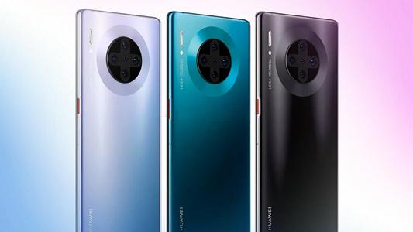
2.1需求分析
2.1.1需求函数
2.1.2 需求量的变动和需求的变动
2.1.3 需求估计与预测
2.1.1.2影响需求的因素
需求：愿意且能够购买
2.1.1 需求函数
二、影响需求的因素【选择、简答 】
（1）商品的价格。
价格1：9999元
需求少
价格2：6999元
需求多
Notes:
在价格1下，还是价格2下，对这个手机有需求的人多呢？

Slide 23
2.1需求分析
2.1.1需求函数
2.1.2 需求量的变动和需求的变动
2.1.3 需求估计与预测
2.1.1.2影响需求的因素
需求：愿意且能够购买
2.1.1 需求函数
二、影响需求的因素【选择、简答 】
（1）商品的价格。
价格1：9999元
价格2：6999元
想要并且买得起的有100万人
想要并且买得起的有200万人
Notes:
在价格1下，还是价格2下，对这个手机有需求的人多呢？

Slide 24
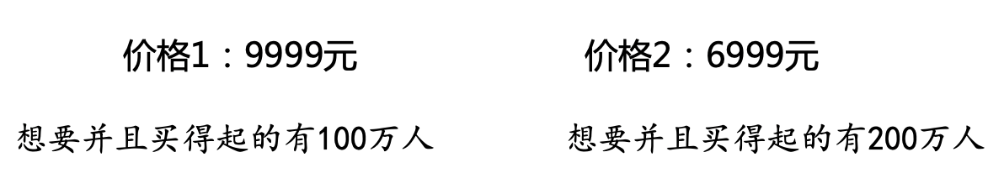
2.1需求分析
2.1.1需求函数
2.1.2 需求量的变动和需求的变动
2.1.3 需求估计与预测
2.1.1.2影响需求的因素
需求：愿意且能够购买
2.1.1 需求函数
二、影响需求的因素【选择、简答 】
P
（1）商品的价格。
纵轴（纵坐标）：价格，用P表示
横轴（横坐标）：需求量，用Q表示
Q
Notes:
在价格1下，还是价格2下，对这个手机有需求的人多呢？

Slide 25
2.1需求分析
2.1.1需求函数
2.1.2 需求量的变动和需求的变动
2.1.3 需求估计与预测
2.1.1.2影响需求的因素
需求：愿意且能够购买
2.1.1 需求函数
二、影响需求的因素【选择、简答 】
P
（1）商品的价格。
纵轴（纵坐标）：价格，用P表示
横轴（横坐标）：需求量，用Q表示
P₁
P₂
Q₁
Q
Notes:
在价格1下，还是价格2下，对这个手机有需求的人多呢？

Slide 26
2.1需求分析
2.1.1需求函数
2.1.2 需求量的变动和需求的变动
2.1.3 需求估计与预测
2.1.1.2影响需求的因素
需求：愿意且能够购买
2.1.1 需求函数
二、影响需求的因素【选择、简答 】
P
（1）商品的价格。
纵轴（纵坐标）：价格，用P表示
横轴（横坐标）：需求量，用Q表示
P₁
P₂
Q₁
Q₂
Q
Notes:
在价格1下，还是价格2下，对这个手机有需求的人多呢？

Slide 27
2.1需求分析
2.1.1需求函数
2.1.2 需求量的变动和需求的变动
2.1.3 需求估计与预测
2.1.1.2影响需求的因素
需求：愿意且能够购买
2.1.1 需求函数
二、影响需求的因素【选择、简答 】
P
（1）商品的价格。
纵轴（纵坐标）：价格，用P表示
横轴（横坐标）：需求量，用Q表示
P₁
P₂
Q₁
Q₂
Q
Notes:
在价格1下，还是价格2下，对这个手机有需求的人多呢？

Slide 28
2.1需求分析
2.1.1需求函数
2.1.2 需求量的变动和需求的变动
2.1.3 需求估计与预测
2.1.1.2影响需求的因素
需求：愿意且能够购买
2.1.1 需求函数
二、影响需求的因素【选择、简答 】
P
（1）商品的价格：需求向下倾斜
纵轴（纵坐标）：价格，用P表示
横轴（横坐标）：需求量，用Q表示
P₁
P₂
Q₁
Q₂
Q
Notes:
在价格1下，还是价格2下，对这个手机有需求的人多呢？

Slide 29
2.1需求分析
2.1.1需求函数
2.1.2 需求量的变动和需求的变动
2.1.3 需求估计与预测
2.1.1.2影响需求的因素
需求：愿意且能够购买
2.1.1 需求函数
二、影响需求的因素【选择、简答 】
（1）商品的价格：需求向下倾斜
（2）消费者收入水平。
价格：9999元
想要并且买得起的有100万人
Notes:
若收入水平提高，有支付能力的消费者就增加了，在相同价格水平下，需求量会增加。

Slide 30
2.1需求分析
2.1.1需求函数
2.1.2 需求量的变动和需求的变动
2.1.3 需求估计与预测
2.1.1.2影响需求的因素
需求：愿意且能够购买
2.1.1 需求函数
二、影响需求的因素【选择、简答 】
（1）商品的价格：需求向下倾斜
（2）消费者收入水平。
（3）相关商品的价格。
替代品
互补品
Notes:
替代品和互补品
具体某两种之间到底是互补还是替代，其实是因人而异的。

Slide 31



2.1需求分析
2.1.1需求函数
2.1.2 需求量的变动和需求的变动
2.1.3 需求估计与预测
2.1.1.2影响需求的因素
需求：愿意且能够购买
2.1.1 需求函数
二、影响需求的因素【选择、简答 】
（1）商品的价格：需求向下倾斜
（2）消费者收入水平。
（3）相关商品的价格。
替代品：具有相同用途或能满足消费者相同欲望的产品。
互补品
Notes:
有了你，没他也行
腾讯视频价格上涨，爱奇艺会卖的多还是卖的少？
澳洲牛肉涨价了，英国牛肉就会卖的多。

Slide 32
2.1需求分析
2.1.1需求函数
2.1.2 需求量的变动和需求的变动
2.1.3 需求估计与预测
2.1.1.2影响需求的因素
需求：愿意且能够购买
2.1.1 需求函数
二、影响需求的因素【选择、简答 】
腾讯会员涨价啦
（1）商品的价格：需求向下倾斜
（2）消费者收入水平。
（3）相关商品的价格。
替代品：具有相同用途或能满足消费者相同欲望的产品。
互补品
Notes:
有了你，没他也行
腾讯视频价格上涨，爱奇艺会卖的多还是卖的少？
澳洲牛肉涨价了，英国牛肉就会卖的多。

Slide 33
2.1需求分析
2.1.1需求函数
2.1.2 需求量的变动和需求的变动
2.1.3 需求估计与预测
2.1.1.2影响需求的因素
需求：愿意且能够购买
2.1.1 需求函数
二、影响需求的因素【选择、简答 】
腾讯会员涨价啦
（1）商品的价格：需求向下倾斜
（2）消费者收入水平。
（3）相关商品的价格。
替代品：具有相同用途或能满足消费者相同欲望的产品。
互补品
爱奇艺的需求量变多
Notes:
有了你，没他也行
腾讯视频价格上涨，爱奇艺会卖的多还是卖的少？
澳洲牛肉涨价了，英国牛肉就会卖的多。

Slide 34
2.1需求分析
2.1.1需求函数
2.1.2 需求量的变动和需求的变动
2.1.3 需求估计与预测
2.1.1.2影响需求的因素
需求：愿意且能够购买
2.1.1 需求函数
二、影响需求的因素【选择、简答 】
腾讯会员涨价啦
（1）商品的价格：需求向下倾斜
（2）消费者收入水平。
（3）相关商品的价格。
替代品：具有相同用途或能满足消费者相同欲望的产品。
互补品
爱奇艺的需求量变多
Notes:
有了你，没他也行
腾讯视频价格上涨，爱奇艺会卖的多还是卖的少？
澳洲牛肉涨价了，英国牛肉就会卖的多。

Slide 35
2.1需求分析
2.1.1需求函数
2.1.2 需求量的变动和需求的变动
2.1.3 需求估计与预测
2.1.1.2影响需求的因素
需求：愿意且能够购买
2.1.1 需求函数
二、影响需求的因素【选择、简答 】
腾讯会员涨价啦
（1）商品的价格：需求向下倾斜
（2）消费者收入水平。
（3）相关商品的价格。
替代品：一种物品价格上升引起另一种物品需求增加。
互补品
爱奇艺的需求量变多
Notes:
有了你，没他也行
腾讯视频价格上涨，爱奇艺会卖的多还是卖的少？
澳洲牛肉涨价了，英国牛肉就会卖的多。

Slide 36
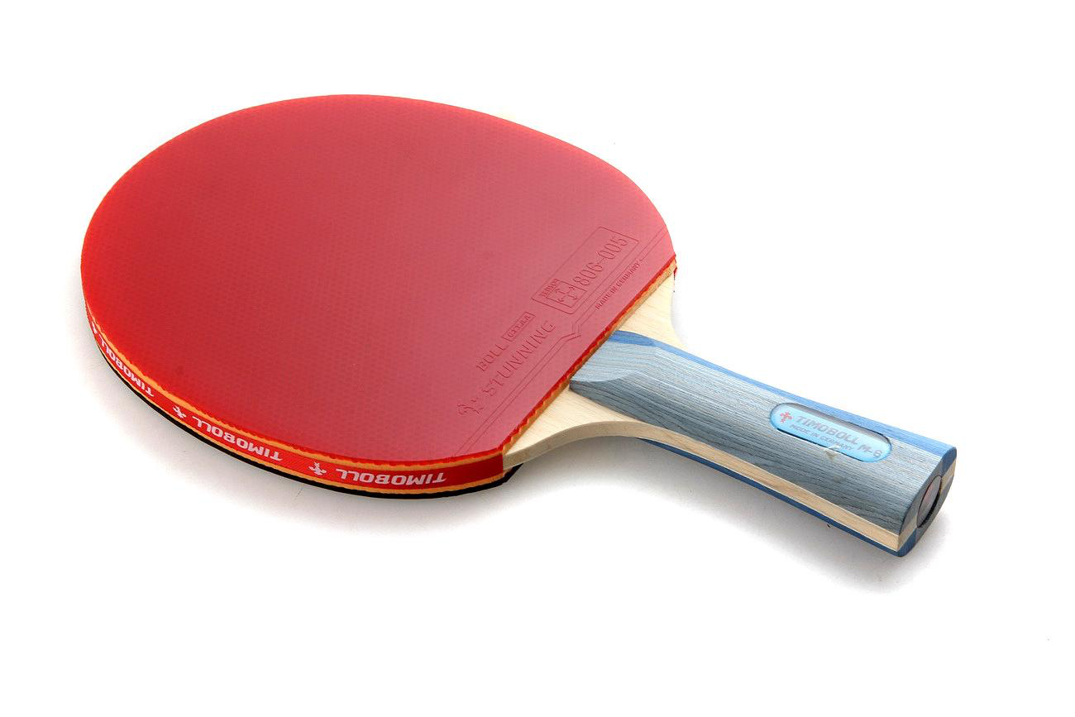
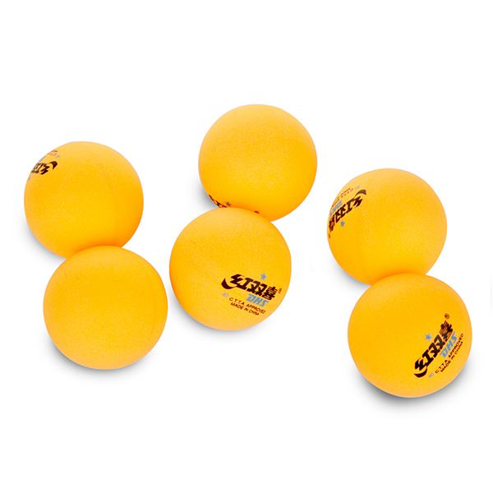
2.1需求分析
2.1.1需求函数
2.1.2 需求量的变动和需求的变动
2.1.3 需求估计与预测
2.1.1.2影响需求的因素
需求：愿意且能够购买
2.1.1 需求函数
二、影响需求的因素【选择、简答 】
（1）商品的价格：需求向下倾斜
（2）消费者收入水平。
（3）相关商品的价格。
替代品：一种物品价格上升引起另一种物品需求增加。
互补品：必须同时使用、互相补充才能满足消费者某种需要的产品。
搭配使用
Notes:
汽车和汽油

Slide 37
2.1需求分析
2.1.1需求函数
2.1.2 需求量的变动和需求的变动
2.1.3 需求估计与预测
2.1.1.2影响需求的因素
需求：愿意且能够购买
2.1.1 需求函数
二、影响需求的因素【选择、简答 】
乒乓球拍涨价啦
（1）商品的价格：需求向下倾斜
（2）消费者收入水平。
（3）相关商品的价格。
替代品：一种物品价格上升引起另一种物品需求增加。
互补品：必须同时使用、互相补充才能满足消费者某种需要的产品。
搭配使用
Notes:
汽车和汽油

Slide 38
2.1需求分析
2.1.1需求函数
2.1.2 需求量的变动和需求的变动
2.1.3 需求估计与预测
2.1.1.2影响需求的因素
需求：愿意且能够购买
2.1.1 需求函数
二、影响需求的因素【选择、简答 】
乒乓球拍涨价啦
（1）商品的价格：需求向下倾斜
（2）消费者收入水平。
（3）相关商品的价格。
替代品：一种物品价格上升引起另一种物品需求增加。
互补品：必须同时使用、互相补充才能满足消费者某种需要的产品。
搭配使用
乒乓球的需求量变少
Notes:
汽车和汽油

Slide 39
2.1需求分析
2.1.1需求函数
2.1.2 需求量的变动和需求的变动
2.1.3 需求估计与预测
2.1.1.2影响需求的因素
需求：愿意且能够购买
2.1.1 需求函数
二、影响需求的因素【选择、简答 】
乒乓球拍涨价啦
（1）商品的价格：需求向下倾斜
（2）消费者收入水平。
（3）相关商品的价格。
替代品：一种物品价格上升引起另一种物品需求增加。
互补品：必须同时使用、互相补充才能满足消费者某种需要的产品。
搭配使用
乒乓球的需求量变少
Notes:
汽车和汽油

Slide 40
2.1需求分析
2.1.1需求函数
2.1.2 需求量的变动和需求的变动
2.1.3 需求估计与预测
2.1.1.2影响需求的因素
需求：愿意且能够购买
2.1.1 需求函数
二、影响需求的因素【选择、简答 】
乒乓球拍涨价啦
（1）商品的价格：需求向下倾斜
（2）消费者收入水平。
（3）相关商品的价格。
替代品：一种物品价格上升引起另一种物品需求增加。
互补品：一种物品价格上升引起另一种物品需求减少。
搭配使用
乒乓球的需求量变少
Notes:
汽车和汽油

Slide 41
2.1需求分析
2.1.1需求函数
2.1.2 需求量的变动和需求的变动
2.1.3 需求估计与预测
2.1.1.2影响需求的因素
需求：愿意且能够购买
2.1.1 需求函数
二、影响需求的因素【选择、简答 】
（1）商品的价格：需求向下倾斜
（2）消费者收入水平。
（3）相关商品的价格。
替代品：一种物品价格上升引起另一种物品需求增加。
互补品：一种物品价格上升引起另一种物品需求减少。
Notes:
汽车和汽油

Slide 42



2.1需求分析
2.1.1需求函数
2.1.2 需求量的变动和需求的变动
2.1.3 需求估计与预测
2.1.1.2影响需求的因素
需求：愿意且能够购买
2.1.1 需求函数
二、影响需求的因素【选择、简答 】
（1）商品的价格：需求向下倾斜
（2）消费者收入水平。
（3）相关商品的价格。
替代品：一种物品价格上升引起另一种物品需求增加。
互补品：一种物品价格上升引起另一种物品需求减少。
（4）消费者的偏好。
Notes:
当其他条件不变时，消费者对商品的需求与消费者对该商品的偏好是正向变动的关系。

Slide 43
2.1需求分析
2.1.1需求函数
2.1.2 需求量的变动和需求的变动
2.1.3 需求估计与预测
2.1.1.2影响需求的因素
需求：愿意且能够购买
2.1.1 需求函数
二、影响需求的因素【选择、简答 】
（1）商品的价格：需求向下倾斜
（2）消费者收入水平。
（3）相关商品的价格。
替代品：一种物品价格上升引起另一种物品需求增加。
互补品：一种物品价格上升引起另一种物品需求减少。
（4）消费者的偏好。
Notes:
汽车和汽油

Slide 44
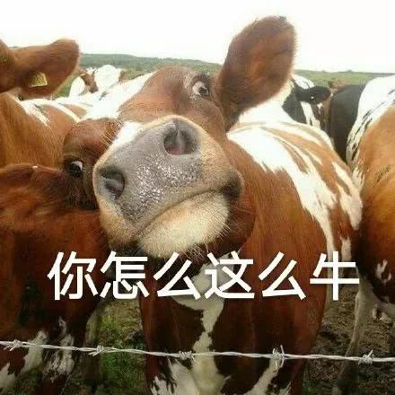
1、当消费者预期某商品价格要大幅上升时，该商品的需求将（ ）2008考题
A:增加
B:减少
C:不变
D:无法确定

Slide 45
1、当消费者预期某商品价格要大幅上升时，该商品的需求将（ A ）2008考题
A:增加
B:减少
C:不变
D:无法确定

Slide 46
2、其它条件不变时，消费者收入水平增加将导致对正常商品的需求量（ ）1910考题
A:增加
B:减少
C:不变
D:先减后增

Slide 47
2、其它条件不变时，消费者收入水平增加将导致对正常商品的需求量（ A ）1910考题
A:增加
B:减少
C:不变
D:先减后增

Slide 48
3、一种商品的价格下降会导致其替代商品的需求量（）1904考题 A:增加
B:减少
C:不变
D:先减后增

Slide 49
3、一种商品的价格下降会导致其替代商品的需求量（ B ）1904考题 A:增加
B:减少
C:不变
D:先减后增

Slide 50
4、当一种产品的价格上涨时，导致另一种产品的需求量增加，这两种产品属于（）1810考题
A:低档品
B:互补品
C:替代品
D:独立品

Slide 51
4、当一种产品的价格上涨时，导致另一种产品的需求量增加，这两种产品属于（ C ）1810考题
A:低档品
B:互补品
C:替代品
D:独立品

Slide 52
2.1需求分析
2.1.1需求函数
2.1.2 需求量的变动和需求的变动
2.1.3 需求估计与预测
2.1.1.3需求函数
2.1.1 需求函数
三、需求函数
需求函数：需求量与影响需求量的各因素之间所建立的函数关系。
Notes:
函数是什么？等号左边会受到等号右边的影响。
在诸多因素中，通常认为商品的价格对其需求量影响最大。经济学家们为了更好的分析市场，价格对商品需求量的影响，将其他因素视为不变，仅考虑商品的价格与需求量之间的关系

Slide 53
2.1需求分析
2.1.1需求函数
2.1.2 需求量的变动和需求的变动
2.1.3 需求估计与预测
2.1.1.3需求函数
2.1.1 需求函数
三、需求函数
需求函数：需求量与影响需求量的各因素之间所建立的函数关系。
Q_{d} = f(P,I,P_{R},T……)
Q_{d}：表示消费者对某种商品的需求量。
P：表示该商品的价格。
I：表示消费者的收入水平。
P_{R}：表示与该商品有关的商品（替代品或互补品）的价格。
T：表示消费者偏好
Notes:
income；
Related；
tendency

Slide 54
2.1需求分析
2.1.1需求函数
2.1.2 需求量的变动和需求的变动
2.1.3 需求估计与预测
2.1.1.3需求函数
2.1.1 需求函数
三、需求函数
需求函数：需求量与影响需求量的各因素之间所建立的函数关系。
Q_{d} = f(P,I,P_{R},T……)
Q_{d}：表示消费者对某种商品的需求量。
P：表示该商品的价格。（影响最大）
I：表示消费者的收入水平。
P_{R}：表示与该商品有关的商品（替代品或互补品）的价格。
T：表示消费者偏好
Notes:
income；
Related；
tendency

Slide 55
2.1需求分析
2.1.1需求函数
2.1.2 需求量的变动和需求的变动
2.1.3 需求估计与预测
2.1.1.3需求函数
2.1.1 需求函数
三、需求函数
将其他因素视为不变，仅考虑商品价格与需求量之间的关系。
函数可以表示为： Q_{d} = f(P)
价格和需求量之间的关系描述方式：需求表和需求曲线

Slide 56
2.1需求分析
2.1.1需求函数
2.1.2 需求量的变动和需求的变动
2.1.3 需求估计与预测
2.1.1.3需求函数
2.1.1 需求函数
三、需求函数
需求表
价格（元） | 需求量（件）
200 | 1
160 | 2
120 | 3
80 | 4
40 | 5
某商品的需求表

Slide 57
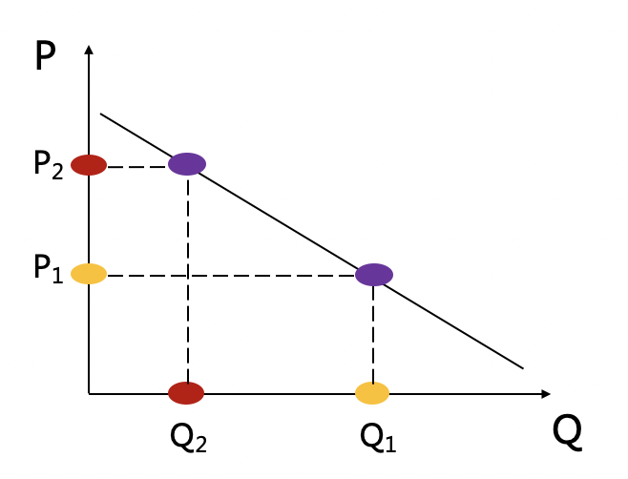
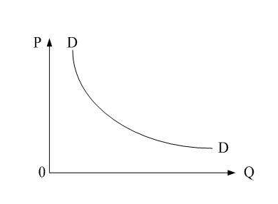
2.1需求分析
2.1.1需求函数
2.1.2 需求量的变动和需求的变动
2.1.3 需求估计与预测
2.1.1.3需求函数
2.1.1 需求函数
三、需求函数
需求曲线
某商品的需求曲线
纵轴（纵坐标）：价格，用P表示
横轴（横坐标）：需求量，用Q表示
D：表示需求曲线
需求曲线
Notes:
200块钱，我买一件
50元我愿意买40件
在其他因素不变的条件下，商品的价格与需求量之间的关系
曲线随商品和市场条件的不同而不同。

Slide 58
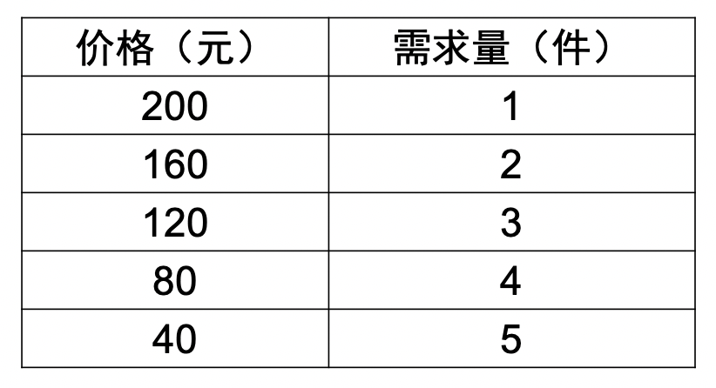
2.1需求分析
2.1.1需求函数
2.1.2 需求量的变动和需求的变动
2.1.3 需求估计与预测
2.1.1.3需求函数
2.1.1 需求函数
三、需求函数

Slide 59
2.1需求分析
2.1.1需求函数
2.1.2 需求量的变动和需求的变动
2.1.3 需求估计与预测
2.1.1.3需求函数
2.1.1 需求函数
三、需求函数
需求规律（需求定理）：同一种商品的需求量与其价格呈反方向变动。

Slide 60
1、体现了需求规律的现象是（） 1510考题
A:药品的价格上涨，使药品质量得到了提高
B:汽油的价格提高，使小汽车的销售量减少
C:白糖的价格提高，使超市的人数增加
D:洗衣机的价格下降，使销售量增加

Slide 61
1、体现了需求规律的现象是（ D ）1510考题
A:药品的价格上涨，使药品质量得到了提高——不是价格和需求量之间的关系
B:汽油的价格提高，使小汽车的销售量减少——不是同一种商品
C:白糖的价格提高，使超市的人数增加——不是同一种商品，不是反方向变动
D:洗衣机的价格下降，使销售量增加

Slide 62
1、体现了需求规律的现象是（ D ）1510考题
A:药品的价格上涨，使药品质量得到了提高——不是价格和需求量之间的关系
B:汽油的价格提高，使小汽车的销售量减少——不是同一种商品
C:白糖的价格提高，使超市的人数增加——不是同一种商品，不是反方向变动
D:洗衣机的价格下降，使销售量增加

Slide 63
2、 影响需求量的一个最重要、最灵敏的因素是（）1710考题
A:广告费用
B:消费者偏好
C:消费者收入
D:产品价格

Slide 64
2、 影响需求量的一个最重要、最灵敏的因素是（D）1710考题
A:广告费用
B:消费者偏好
C:消费者收入
D:产品价格

Slide 65
3、 需求曲线是一条向（）倾斜的曲线。模拟题
A:右上方
B:右下方
C:左上方
D:左下方

Slide 66
3、 需求曲线是一条向（ B ）倾斜的曲线。模拟题
A:右上方
B:右下方
C:左上方
D:左下方

Slide 67

2.1需求分析
2.1.1需求函数
2.1.2 需求量的变动和需求的变动
2.1.3 需求估计与预测
2.1.1 需求函数
四、个人需求与市场需求
张三：购买20个
5元

Slide 68
2.1需求分析
2.1.1需求函数
2.1.2 需求量的变动和需求的变动
2.1.3 需求估计与预测
2.1.1 需求函数
四、个人需求与市场需求
个人需求
在一定时期内，在其他因素不变的前提下，在该商品的任何一个可能的价格下，消费者个人愿意并且能够购买的某种商品的数量。

Slide 69
2.1需求分析
2.1.1需求函数
2.1.2 需求量的变动和需求的变动
2.1.3 需求估计与预测
2.1.1 需求函数
四、个人需求与市场需求
张三：购买20个
李四：购买15个
5元
……
Notes:
王五，李留~所有的消费者。

Slide 70
2.1需求分析
2.1.1需求函数
2.1.2 需求量的变动和需求的变动
2.1.3 需求估计与预测
2.1.1 需求函数
四、个人需求与市场需求
个人需求
在一定时期内，在其他因素不变的前提下，在该商品的任何一个可能的价格下，消费者个人愿意并且能够购买的某种商品的数量。
市场需求
在一定时期内，在其他因素不变的前提下，在该商品的任何一个可能的价格下，市场上所有消费者愿意并且能够购买的某种商品的数量。
Notes:
企业主要参考市场需求

Slide 71
2.1需求分析
2.1.1需求函数
2.1.2 需求量的变动和需求的变动
2.1.3 需求估计与预测
2.1.1 需求函数
四、个人需求与市场需求
个人需求
在一定时期内，在其他因素不变的前提下，在该商品的任何一个可能的价格下，消费者个人愿意并且能够购买的某种商品的数量。
市场需求
在一定时期内，在其他因素不变的前提下，在该商品的任何一个可能的价格下，市场上所有消费者愿意并且能够购买的某种商品的数量。
Notes:
企业主要参考市场需求

Slide 72
1、在一定时期内，在其他因素不变的前提下，在该商品的任何一个可能的价格下，某个消费者愿意并且能够购买某种商品的数量，称为（）模拟题
A:个人需求
B:市场需求
C:个人供给
D:市场供给

Slide 73
1、在一定时期内，在其他因素不变的前提下，在该商品的任何一个可能的价格下，某个消费者愿意并且能够购买某种商品的数量，称为（ A ）模拟题
A:个人需求
B:市场需求
C:个人供给
D:市场供给

Slide 74
2.1需求分析
2.1.1需求函数
2.1.2 需求量的变动和需求的变动
2.1.3 需求估计与预测

Slide 75
2.1需求分析
2.1.1需求函数
2.1.2 需求量的变动和需求的变动
2.1.3 需求估计与预测
2.1.2二、需求量的变动和需求的变动
2.1.2 需求量的变动和需求的变动
一、需求量的变动
需求量的变动：在某个时期内，当其他的条件不变的情况下，由于商品价格的变动所引起的消费者愿意且能够购买的商品数量发生变动。
需求量的变动

Slide 76
2.1需求分析
2.1.1需求函数
2.1.2 需求量的变动和需求的变动
2.1.3 需求估计与预测
2.1.2二、需求量的变动和需求的变动
2.1.2 需求量的变动和需求的变动
一、需求量的变动
需求量的变动：在某个时期内，当其他的条件不变的情况下，由于商品价格的变动所引起的消费者愿意且能够购买的商品数量发生变动。
表现形式：
沿需求曲线变动
需求量的变动

Slide 77
2.1需求分析
2.1.1需求函数
2.1.2 需求量的变动和需求的变动
2.1.3 需求估计与预测
2.1.2二、需求量的变动和需求的变动
2.1.2 需求量的变动和需求的变动
二、需求的变动
需求的变动：在某商品价格不变的条件下，由于其他因素变动所引起的该商品的需求数量的变动。

Slide 78
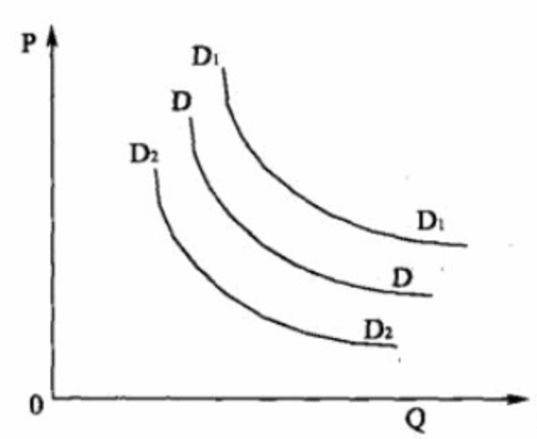
2.1需求分析
2.1.1需求函数
2.1.2 需求量的变动和需求的变动
2.1.3 需求估计与预测
2.1.2二、需求量的变动和需求的变动
2.1.2 需求量的变动和需求的变动
二、需求的变动
需求的变动：在某商品价格不变的条件下，由于其他因素变动所引起的该商品的需求数量的变动。
例如：在商品价格不变前提下，消费者收入水平提高了，商品的需求增加。
P₁
需求的变动

Slide 79
2.1需求分析
2.1.1需求函数
2.1.2 需求量的变动和需求的变动
2.1.3 需求估计与预测
2.1.2二、需求量的变动和需求的变动
2.1.2 需求量的变动和需求的变动
二、需求的变动
需求的变动：在某商品价格不变的条件下，由于其他因素变动所引起的该商品的需求数量的变动。
例如：在商品价格不变前提下，消费者收入水平提高了，商品的需求增加。
P₁
Q₁
Q₂
Q₃
需求的变动

Slide 80
2.1需求分析
2.1.1需求函数
2.1.2 需求量的变动和需求的变动
2.1.3 需求估计与预测
2.1.2二、需求量的变动和需求的变动
2.1.2 需求量的变动和需求的变动
二、需求的变动
需求的变动：在某商品价格不变的条件下，由于其他因素变动所引起的该商品的需求数量的变动。
表现形式：
需求曲线移动
P₁
Q₁
Q₂
Q₃
需求的变动

Slide 81
2.1需求分析
2.1.1需求函数
2.1.2 需求量的变动和需求的变动
2.1.3 需求估计与预测
2.1.2二、需求量的变动和需求的变动
2.1.2 需求量的变动和需求的变动
三、总结
名称 | 因素 | 表现形式
Notes:
由价格因素引起
由其他因素引起

Slide 82
2.1需求分析
2.1.1需求函数
2.1.2 需求量的变动和需求的变动
2.1.3 需求估计与预测
2.1.2二、需求量的变动和需求的变动
2.1.2 需求量的变动和需求的变动
三、总结
名称 | 因素 | 表现形式
 | 价格
 | 消费者收入水平
 | 相关商品的价格
 | 消费者偏好
Notes:
由价格因素引起
由其他因素引起

Slide 83
2.1需求分析
2.1.1需求函数
2.1.2 需求量的变动和需求的变动
2.1.3 需求估计与预测
2.1.2二、需求量的变动和需求的变动
2.1.2 需求量的变动和需求的变动
三、总结
名称 | 因素 | 表现形式
需求量变动 | 价格
需求变动 | 消费者收入水平
 | 相关商品的价格
 | 消费者偏好
Notes:
由价格因素引起
由其他因素引起

Slide 84
2.1需求分析
2.1.1需求函数
2.1.2 需求量的变动和需求的变动
2.1.3 需求估计与预测
2.1.2二、需求量的变动和需求的变动
2.1.2 需求量的变动和需求的变动
三、总结
名称 | 因素 | 表现形式
需求量变动 | 价格
需求变动 | 消费者收入水平
 | 相关商品的价格
 | 消费者偏好
Notes:
由价格因素引起
由其他因素引起

Slide 85
2.1需求分析
2.1.1需求函数
2.1.2 需求量的变动和需求的变动
2.1.3 需求估计与预测
2.1.2二、需求量的变动和需求的变动
2.1.2 需求量的变动和需求的变动
三、总结
名称 | 因素 | 表现形式
需求量变动 | 价格 | 沿需求曲线变动
需求变动 | 消费者收入水平 | 需求曲线移动
 | 相关商品的价格
 | 消费者偏好
Notes:
由价格因素引起
由其他因素引起

Slide 86
2.1需求分析
2.1.1需求函数
2.1.2 需求量的变动和需求的变动
2.1.3 需求估计与预测
2.1.2二、需求量的变动和需求的变动
2.1.2 需求量的变动和需求的变动
三、总结
名称 | 因素 | 表现形式
需求量变动 | 价格 | 沿需求曲线变动
需求变动 | 消费者收入水平 | 需求曲线移动
 | 相关商品的价格
 | 消费者偏好
Notes:
由价格因素引起
由其他因素引起

Slide 87
1、需求量的变动是指（）0907考题
A:由于消费者收入的变动引起需求量的变动
B:由于相关产品的价格变动引起需求量的变动
C:由于该产品的价格变动引起需求量的变动
D:由于消费者爱好发生改变引起需求量的变动

Slide 88
1、需求量的变动是指（ C ）0907考题
A:由于消费者收入的变动引起需求量的变动
B:由于相关产品的价格变动引起需求量的变动
C:由于该产品的价格变动引起需求量的变动
D:由于消费者爱好发生改变引起需求量的变动

Slide 89
2、不会使需求曲线移动的因素是（）0707考题
A:消费者收入的增加
B:商品价格下降
C:其他有关商品价格下降
D:消费者偏好变化

Slide 90
2、不会使需求曲线移动的因素是（ B ）0707考题
A:消费者收入的增加
B:商品价格下降
C:其他有关商品价格下降
D:消费者偏好变化

Slide 91
3、导致需求量沿商品的需求曲线变动的现象发生的情况是（）0604考题
A:购买者的收入增加时
B:其它商品价格变化时
C:购买者的偏好变化时
D:当该商品价格下降时

Slide 92
3、导致需求量沿商品的需求曲线变动的现象发生的情况是（ D ）0604考题
A:购买者的收入增加时
B:其它商品价格变化时
C:购买者的偏好变化时
D:当该商品价格下降时

Slide 93
2.1需求分析
2.1.1需求函数
2.1.2 需求量的变动和需求的变动
2.1.3 需求估计与预测

Slide 94
2.1需求分析
2.1.1需求函数
2.1.2 需求量的变动和需求的变动
2.1.3 需求估计与预测
2.1.3 需求估计与预测
一、市场需求曲线的估计和预测的方法
访问调查法
市场调查的方法
市场实验法
需求估计方法
1、建立理论模型
2、收集数据
3、选择函数形式
4、对结果的估计和解释
统计分析方法
回归分析法
Notes:
访问调查法：生产者用面谈、电话和书信的形式向消费者提出询问，获得需要的资料。
例如：现在有一部手机问世。价格目前有两个，一个是899.一个是1099。在每一个价格下标注，A愿意购买B不愿意购买。让消费者填写。
市场实验法：在一定条件下进行小规模的实验，用来调查某因素对需求的影响。
例如：现在可口可乐想要改变商品的logo。然后把新的logo印在瓶子上，放在展厅里面展示，观察消费者见到新logo瓶子的反应。
建立理论模型：在四个影响需求的因素中我们先确定要研究价格对需求的影响。
收集数据：不同价格下，需求量是多少。
选择函数形式：就是把收集的数据点二维坐标中，通过自己观察，选择是直线的函数，还是曲线的函数。
对结果进行估计和解释：可以进行估计，价格变化时，需求量变为多少。

Slide 95
2.1需求分析
2.1.1需求函数
2.1.2 需求量的变动和需求的变动
2.1.3 需求估计与预测
2.1.3 需求估计与预测
一、市场需求曲线的估计和预测的方法
时间序列
调查和民意测验技术
需求预测方法
经济计量模型
投入产出分析
Notes:
访问调查法：生产者用面谈、电话和书信的形式向消费者提出询问，获得需要的资料。
例如：现在有一部手机问世。价格目前有两个，一个是899.一个是1099。在每一个价格下标注，A愿意购买B不愿意购买。让消费者填写。
市场实验法：在一定条件下进行小规模的实验，用来调查某因素对需求的影响。
例如：现在可口可乐想要改变商品的logo。然后把新的logo印在瓶子上，放在展厅里面展示，观察消费者见到新logo瓶子的反应。
建立理论模型：在四个影响需求的因素中我们先确定要研究价格对需求的影响。
收集数据：不同价格下，需求量是多少。
选择函数形式：就是把收集的数据点二维坐标中，通过自己观察，选择是直线的函数，还是曲线的函数。
对结果进行估计和解释：可以进行估计，价格变化时，需求量变为多少。

Slide 96
2.1需求分析
2.1.1需求函数
2.1.2 需求量的变动和需求的变动
2.1.3 需求估计与预测
2.1.3 需求估计与预测
一、市场需求曲线的估计和预测的方法
时间序列数据：按不同时点顺序排列的经济变量一系列数值。
横截面数据：在相同时间观察到的经济变量的一系列数值
时间序列
需求预测方法
Notes:
访问调查法：生产者用面谈、电话和书信的形式向消费者提出询问，获得需要的资料。
例如：现在有一部手机问世。价格目前有两个，一个是899.一个是1099。在每一个价格下标注，A愿意购买B不愿意购买。让消费者填写。
市场实验法：在一定条件下进行小规模的实验，用来调查某因素对需求的影响。
例如：现在可口可乐想要改变商品的logo。然后把新的logo印在瓶子上，放在展厅里面展示，观察消费者见到新logo瓶子的反应。
建立理论模型：在四个影响需求的因素中我们先确定要研究价格对需求的影响。
收集数据：不同价格下，需求量是多少。
选择函数形式：就是把收集的数据点二维坐标中，通过自己观察，选择是直线的函数，还是曲线的函数。
对结果进行估计和解释：可以进行估计，价格变化时，需求量变为多少。

Slide 97
第二章 供求分析
2.1 需求分析
2.2 供给分析
2.3 市场均衡分析

Slide 98
2.2供给分析
2.2.1供给函数
2.2.2 供给量的变动和供给的变动

Slide 99
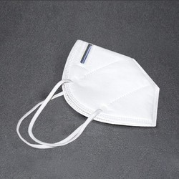
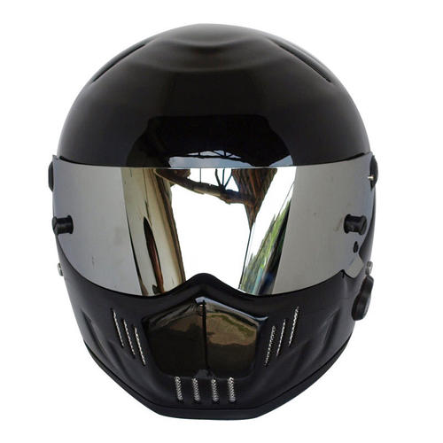

Slide 100
2.2供给分析
2.2.1供给函数
2.2.2 供给量的变动和供给的变动
2.2.1.1供给
2.2.1 供给函数
一、供给（supply）
供给：生产者在一定时间内在各种可能的价格水平下愿意提供而且有能力提供的某种商品（或服务）的数量。
Notes:
少了

Slide 101
2.2供给分析
2.2.1供给函数
2.2.2 供给量的变动和供给的变动
2.2.1.1供给
2.2.1 供给函数
一、供给（supply）
供给：生产者在一定时间内在各种可能的价格水平下愿意提供而且有能力提供的某种商品（或服务）的数量。
四个要点：
1、一种商品（或服务）；
2、生产者愿意且能够提供；
3、在一定时间内；
4、除价格外，其他影响供给变动的因素都保持不变。
Notes:
少了

Slide 102
2.2供给分析
2.2.1供给函数
2.2.2 供给量的变动和供给的变动
2.2.1.2影响供给的因素
2.2.1 供给函数
二、影响供给的因素
1、商品的价格
2、生产成本
3、替代品的价格
4、生产者对价格的期望

Slide 103
2.2供给分析
2.2.1供给函数
2.2.2 供给量的变动和供给的变动
2.2.1.2影响供给的因素
2.2.1 供给函数
二、影响供给的因素
P
1、商品的价格：供给向上倾斜。
Q
Notes:
价格越高，想要生产的人越多
房价越高，想做房地产的越多，想盖楼的人越多
所以成本越低，供给越大

Slide 104
2.2供给分析
2.2.1供给函数
2.2.2 供给量的变动和供给的变动
2.2.1.2影响供给的因素
2.2.1 供给函数
二、影响供给的因素
P
1、商品的价格：供给向上倾斜。
Q
Notes:
价格越高，想要生产的人越多
房价越高，想做房地产的越多，想盖楼的人越多
所以成本越低，供给越大

Slide 105
2.2供给分析
2.2.1供给函数
2.2.2 供给量的变动和供给的变动
2.2.1.2影响供给的因素
2.2.1 供给函数
二、影响供给的因素
1、商品的价格：供给向上倾斜。
2、生产成本：成本越低，供给越多。

Slide 106


2.2供给分析
2.2.1供给函数
2.2.2 供给量的变动和供给的变动
2.2.1.2影响供给的因素
2.2.1 供给函数
二、影响供给的因素
1、商品的价格：供给向上倾斜。
2、生产成本：成本越低，供给越多。
3、替代品的价格
生产中的替代品：两种产品的效用相似，从而可以相互替代。
小米手机
红米手机

Slide 107
2.2供给分析
2.2.1供给函数
2.2.2 供给量的变动和供给的变动
2.2.1.2影响供给的因素
2.2.1 供给函数
二、影响供给的因素
1、商品的价格：供给向上倾斜。
2、生产成本：成本越低，供给越多。
3、替代品的价格：替代品的价格越高，生产替代品的利润越大，企业越愿意生产。

Slide 108
2.2供给分析
2.2.1供给函数
2.2.2 供给量的变动和供给的变动
2.2.1.2影响供给的因素
2.2.1 供给函数
二、影响供给的因素
1、商品的价格：供给向上倾斜。
2、生产成本：成本越低，供给越多。
3、替代品的价格：替代品的价格越高，生产替代品的利润越大，企业越愿意生产。
4、生产者对价格的期望。
Notes:
以上是影响供给的主要因素，其他的诸如政府的税收、补贴等因素也会影响商品的供给。

Slide 109
2.2供给分析
2.2.1供给函数
2.2.2 供给量的变动和供给的变动
2.2.1.2影响供给的因素
2.2.1 供给函数
二、影响供给的因素
1、商品的价格：供给向上倾斜。
2、生产成本：成本越低，供给越多。
3、替代品的价格：替代品的价格越高，生产替代品的利润越大，企业越愿意生产。
4、生产者对价格的期望：生产者预期价格上涨，增加产量。
Notes:
以上是影响供给的主要因素，其他的诸如政府的税收、补贴等因素也会影响商品的供给。

Slide 110
1、供给的定义包含了四个要点，以下不属于这四个要点的是（）模拟题
A:除价格外，其他影响供给变动的因素都保持不变
B:在一定时间内
C:消费者愿意且能够购买
D:一种商品（或服务）

Slide 111
1、供给的定义包含了四个要点，以下不属于这四个要点的是（ C ）模拟题
A:除价格外，其他影响供给变动的因素都保持不变
B:在一定时间内
C:消费者愿意且能够购买
D:一种商品（或服务）

Slide 112
2、造成大白菜供给增加的原因可能是（）1610考题
A:气候异常严寒
B:政策限制大白菜的种植
C:大白菜的价格上涨
D:化肥价格上涨

Slide 113
2、造成大白菜供给增加的原因可能是（ C ）1610考题
A:气候异常严寒
B:政策限制大白菜的种植
C:大白菜的价格上涨
D:化肥价格上涨

Slide 114
3、不影响供给量的因素是（ ）1810考题
A:产品价格
B:产品成本
C:生产者对未来价格的预期
D:消费者对未来价格的预期

Slide 115
3、不影响供给量的因素是（ D ）1810考题
A:产品价格
B:产品成本
C:生产者对未来价格的预期
D:消费者对未来价格的预期

Slide 116
2.2供给分析
2.2.1供给函数
2.2.2 供给量的变动和供给的变动
2.2.1 供给函数
三、供给函数
供给函数：供给量与影响供给量的各因素之间所建立的函数关系。
Notes:
Qs和什么有关系？？
和pcpe都有关系

Slide 117
2.2供给分析
2.2.1供给函数
2.2.2 供给量的变动和供给的变动
2.2.1 供给函数
三、供给函数
供给函数：供给量与影响供给量的各因素之间所建立的函数关系。
Q_{S} = f(P,C,P_{R},E……)
Q_{S}：表示生产者对某种商品的供给量。
P：表示该商品的价格。（影响最大）
C：表示该商品的生产成本。
P_{R}：表示该商品替代商品的价格。
E：表示生产者对商品价格的期望。
Notes:
cost
related
Expect

Slide 118
2.2供给分析
2.2.1供给函数
2.2.2 供给量的变动和供给的变动
2.2.1 供给函数
三、供给函数
将其他因素视为不变，仅考虑商品价格与供给量之间的关系
函数可以表示为： Q_{S} = f(P)
价格和供给量之间的关系描述方式：可以用供给表和供给曲线。
Notes:
以上是影响供给的主要因素，其他的诸如政府的税收、补贴等因素也会影响商品的供给。

Slide 119
2.2供给分析
2.2.1供给函数
2.2.2 供给量的变动和供给的变动
2.2.1 供给函数
三、供给函数
供给表
价格（元） | 供给量（万条）
6 | 10
8 | 20
10 | 30
12 | 40
14 | 50
某商品的供给表
Notes:
以上是影响供给的主要因素，其他的诸如政府的税收、补贴等因素也会影响商品的供给。

Slide 120
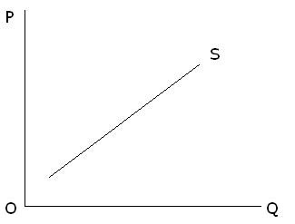
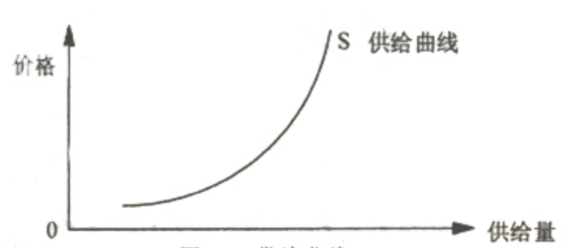
2.2供给分析
2.2.1供给函数
2.2.2 供给量的变动和供给的变动
2.2.1 供给函数
三、供给函数
供给曲线
某商品的供给曲线
纵轴（纵坐标）：价格，用P表示
横轴（横坐标）：供给量，用Q表示
S：表示供给曲线
供给曲线
Notes:
以上是影响供给的主要因素，其他的诸如政府的税收、补贴等因素也会影响商品的供给。

Slide 121
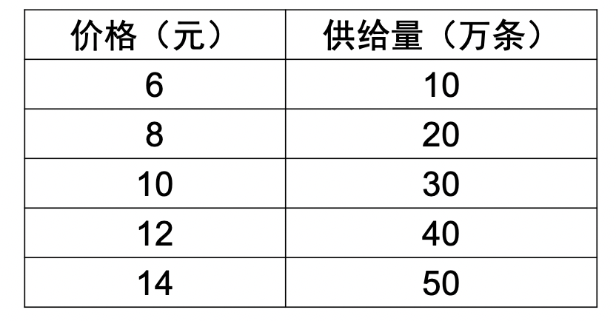
2.2供给分析
2.2.1供给函数
2.2.2 供给量的变动和供给的变动
2.2.1 供给函数
三、供给函数
供给定理（供给规律）：同一种商品的供给量与其价格是从呈同方向变动。
Notes:
以上是影响供给的主要因素，其他的诸如政府的税收、补贴等因素也会影响商品的供给。

Slide 122
2.2供给分析
2.2.1供给函数
2.2.2 供给量的变动和供给的变动

Slide 123
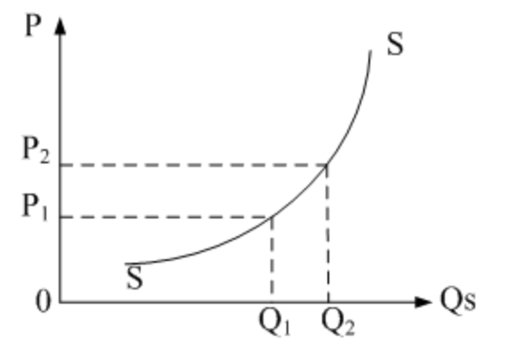
2.2供给分析
2.2.1供给函数
2.2.2 供给量的变动和供给的变动
2.2.2供给量的变动和供给的变动
一、供给量的变动
供给量的变动：指在某个时期内，当其他的条件不变的情况下，由于商品价格的变动所引起的企业愿意和能够提供的商品数量发生变动。
变现形式：
沿供给曲线变动
供给量的变动
Notes:
以上是影响供给的主要因素，其他的诸如政府的税收、补贴等因素也会影响商品的供给。

Slide 124
2.2供给分析
2.2.1供给函数
2.2.2 供给量的变动和供给的变动
2.2.2供给量的变动和供给的变动
一、供给量的变动
供给量的变动：指在某个时期内，当其他的条件不变的情况下，由于商品价格的变动所引起的企业愿意和能够提供的商品数量发生变动。
变现形式：
沿供给曲线变动
供给量的变动
Notes:
以上是影响供给的主要因素，其他的诸如政府的税收、补贴等因素也会影响商品的供给。

Slide 125
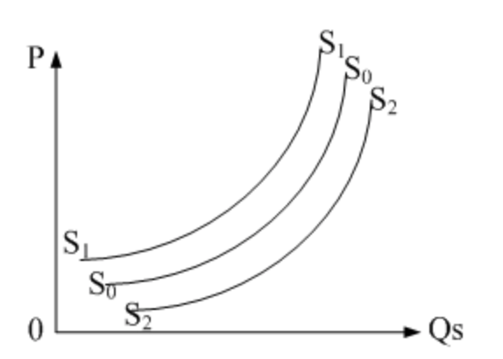
2.2供给分析
2.2.1供给函数
2.2.2 供给量的变动和供给的变动
2.2.2供给量的变动和供给的变动
二、供给的变动
供给的变动：在某商品价格不变的条件下，由于其他因素变动所引起的该商品的供给数量的变动。
例如：商品价格不变情况下，生产成本降低了，企业愿意且能供给的产量会增多。
供给的变动
Notes:
以上是影响供给的主要因素，其他的诸如政府的税收、补贴等因素也会影响商品的供给。

Slide 126
2.2供给分析
2.2.1供给函数
2.2.2 供给量的变动和供给的变动
2.2.2供给量的变动和供给的变动
二、供给的变动
供给的变动：在某商品价格不变的条件下，由于其他因素变动所引起的该商品的供给数量的变动。
P₁
表现形式：
供给曲线移动
Q₁
Q₂
供给的变动
Notes:
以上是影响供给的主要因素，其他的诸如政府的税收、补贴等因素也会影响商品的供给。

Slide 127
2.2供给分析
2.2.1供给函数
2.2.2 供给量的变动和供给的变动
2.2.2供给量的变动和供给的变动
二、供给的变动
供给的变动：在某商品价格不变的条件下，由于其他因素变动所引起的该商品的供给数量的变动。
P₁
表现形式：
供给曲线移动
Q₁
Q₂
供给的变动
Notes:
以上是影响供给的主要因素，其他的诸如政府的税收、补贴等因素也会影响商品的供给。

Slide 128
2.2供给分析
2.2.1供给函数
2.2.2 供给量的变动和供给的变动
2.2.2供给量的变动和供给的变动
三、总结
名称 | 因素 | 变化形式
供给量变动 | 价格 | 沿供给曲线变动
供给变动 | 生产成本 | 供给曲线移动
 | 替代品的价格
 | 生产者对价格的期望
Notes:
价格因素引起供给量的变动 非价格因素（生产成本、替代品的价格、生产者对价格的期望）引起供给的变动。

Slide 129
2.2供给分析
2.2.1供给函数
2.2.2 供给量的变动和供给的变动
2.2.2供给量的变动和供给的变动
三、总结
名称 | 因素 | 变化形式
供给量变动 | 价格 | 沿供给曲线变动
供给变动 | 生产成本 | 供给曲线移动
 | 替代品的价格
 | 生产者对价格的期望
Notes:
价格因素引起供给量的变动 非价格因素（生产成本、替代品的价格、生产者对价格的期望）引起供给的变动。

Slide 130
2.2供给分析
2.2.1供给函数
2.2.2 供给量的变动和供给的变动
2.2.2供给量的变动和供给的变动
三、总结
名称 | 因素 | 变化形式
供给量变动 | 价格 | 沿供给曲线变动
供给变动 | 生产成本 | 供给曲线移动
 | 替代品的价格
 | 生产者对价格的期望
Notes:
价格因素引起供给量的变动 非价格因素（生产成本、替代品的价格、生产者对价格的期望）引起供给的变动。

Slide 131
2.2供给分析
2.2.1供给函数
2.2.2 供给量的变动和供给的变动
2.2.2供给量的变动和供给的变动
三、总结
名称 | 因素 | 变化形式
供给量变动 | 价格 | 沿供给曲线变动
供给变动 | 生产成本 | 供给曲线移动
 | 替代品的价格
 | 生产者对价格的期望
Notes:
价格因素引起供给量的变动 非价格因素（生产成本、替代品的价格、生产者对价格的期望）引起供给的变动。

Slide 132
2.2供给分析
2.2.1供给函数
2.2.2 供给量的变动和供给的变动
2.2.2供给量的变动和供给的变动
三、总结
名称 | 因素 | 变化形式
供给量变动 | 价格 | 沿供给曲线变动
供给变动 | 生产成本 | 供给曲线移动
 | 替代品的价格
 | 生产者对价格的期望
Notes:
价格因素引起供给量的变动 非价格因素（生产成本、替代品的价格、生产者对价格的期望）引起供给的变动。

Slide 133
第二章 供求分析
2.1 需求分析
2.2 供给分析
2.3 市场均衡分析

Slide 134
2.3 市场均衡分析
2.3.1 市场均衡与供求法则
2.3.2 市场均衡的变动
2.3.3 价格管制对市场均衡的影响

Slide 135
2.3 市场均衡分析
2.3.1 市场均衡与供求法则
2.3.2 市场均衡的变动
2.3.3 价格管制对市场均衡的影响

Slide 136
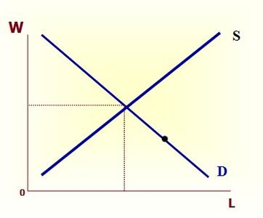
2.3 市场均衡分析
2.3.1 市场均衡与供求法则
2.3.2 市场均衡的变动
2.3.3 价格管制对市场均衡的影响
2.3.1一、市场均衡与供求法则
2.3.1市场均衡与供求法则
一、市场均衡
价格
供给曲线
需求曲线
需求量/供给量

Slide 137
2.3 市场均衡分析
2.3.1 市场均衡与供求法则
2.3.2 市场均衡的变动
2.3.3 价格管制对市场均衡的影响
2.3.1一、市场均衡与供求法则
2.3.1市场均衡与供求法则
一、市场均衡
价格
供给曲线
需求曲线
需求量/供给量

Slide 138
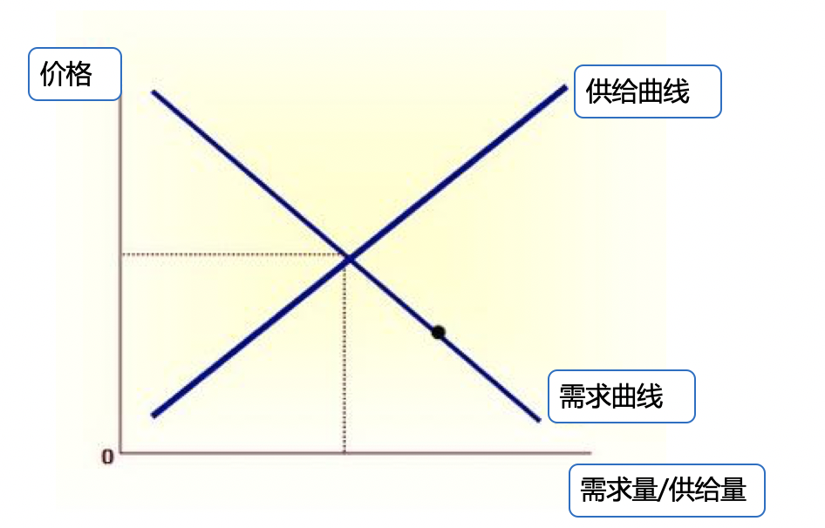
2.3 市场均衡分析
2.3.1 市场均衡与供求法则
2.3.2 市场均衡的变动
2.3.3 价格管制对市场均衡的影响
2.3.1一、市场均衡与供求法则
2.3.1市场均衡与供求法则
一、市场均衡
市场均衡：在影响需求和供给的其他因素都给定不变的条件下，市场上的商品价格达到这样一种水平，即消费者愿意购买的数量等于生产者愿意供给的数量。

Slide 139
2.3 市场均衡分析
2.3.1 市场均衡与供求法则
2.3.2 市场均衡的变动
2.3.3 价格管制对市场均衡的影响
2.3.1一、市场均衡与供求法则
2.3.1市场均衡与供求法则
一、市场均衡
均衡价格：市场处于均衡状态时的价格。
均衡交易量（均衡产量、均衡销量、均衡数量）：与均衡价格相对应的成交数量。
均衡价格
均衡交易量
Notes:
大部分的市场都不会达到均衡状态

Slide 140
2.3 市场均衡分析
2.3.1 市场均衡与供求法则
2.3.2 市场均衡的变动
2.3.3 价格管制对市场均衡的影响
2.3.1一、市场均衡与供求法则
2.3.1市场均衡与供求法则
一、市场均衡
均衡价格：市场处于均衡状态时的价格。
均衡交易量（均衡产量、均衡销量、均衡数量）：与均衡价格相对应的成交数量。
给出需求函数：Q_{d}
给出供给函数：Q_{S}
怎么求均衡价格和均衡数量？
Q_{S} = Q_{d}
均衡价格
均衡交易量
Notes:
大部分的市场都不会达到均衡状态

Slide 141
1、假定某商品的需求价格为P=100-4Q，供给价格P=40+2Q，均衡价格和均衡产量应为（）
A:P=60，Q=10
B:P=10，Q=6
C:P=40，Q=6
D:P=20，Q=20

Slide 142
1、假定某商品的需求价格为P=100-4Q，供给价格P=40+2Q，均衡价格和均衡产量应为（A）
A:P=60，Q=10
B:P=10，Q=6
C:P=40，Q=6
D:P=20，Q=20
解题过程：
需求：P=100-4Q
供给：P=40+2Q
100-4Q=40+2Q
100-40=4Q+2Q
60=6Q
10=Q，P=60

Slide 143
练习（下课自己做一下，下节课上课之前讲。）
例题：假定一个市场由A、B、C 3个消费者组成，它们的单个消费者需求曲线分别为：
Q_{A} =70-2P； Q_{B} =200-4P； Q_{C} =20-0.5P；
行业的供给曲线为： Q_{S} = 40+3.5P。
求，（1）市场均衡价格和均衡产量。（2）每人的购买量。
Notes:
大部分的市场都不会达到均衡状态

Slide 144
练习（下课自己做一下，下节课上课之前讲。）
例题：假定一个市场由A、B、C 3个消费者组成，它们的单个消费者需求曲线分别为：
Q_{A} =70-2P； Q_{B} =200-4P； Q_{C} =20-0.5P；
行业的供给曲线为： Q_{S} = 40+3.5P。
求，（1）市场均衡价格和均衡产量。（2）每人的购买量。
解：（1）市场需求曲线为： Q_{d} =
Notes:
大部分的市场都不会达到均衡状态

Slide 145
练习（下课自己做一下，下节课上课之前讲。）
例题：假定一个市场由A、B、C 3个消费者组成，它们的单个消费者需求曲线分别为：
Q_{A} =70-2P； Q_{B} =200-4P； Q_{C} =20-0.5P；
行业的供给曲线为： Q_{S} = 40+3.5P。
求，（1）市场均衡价格和均衡产量。（2）每人的购买量。
解：（1）市场需求曲线为： Q_{d} = Q_{A} + Q_{B} + Q_{C}= 70-2P+200-4P+20-0.5P
=290-6.5P
Notes:
大部分的市场都不会达到均衡状态

Slide 146
练习（下课自己做一下，下节课上课之前讲。）
例题：假定一个市场由A、B、C 3个消费者组成，它们的单个消费者需求曲线分别为：
Q_{A} =70-2P； Q_{B} =200-4P； Q_{C} =20-0.5P；
行业的供给曲线为： Q_{S} = 40+3.5P。
求，（1）市场均衡价格和均衡产量。（2）每人的购买量。
解：（1）市场需求曲线为： Q_{d} = Q_{A} + Q_{B} + Q_{C}= 70-2P+200-4P+20-0.5P
=290-6.5P
根据Q_{S} = Q_{d}建立方程： 40+3.5P=290-6.5P
解方程得均衡价格P=25。
将P值代入Q_{S} 或 Q_{d}中求得均衡产量：Q=290-6.5×25=127.5
Notes:
大部分的市场都不会达到均衡状态

Slide 147
练习（下课自己做一下，下节课上课之前讲。）
例题：假定一个市场由A、B、C 3个消费者组成，它们的单个消费者需求曲线分别为：
Q_{A} =70-2P； Q_{B} =200-4P； Q_{C} =20-0.5P；
行业的供给曲线为： Q_{S} = 40+3.5P。
求，（1）市场均衡价格和均衡产量。（2）每人的购买量。
解：（2）每人的购买量
均衡价格P=25。
Notes:
大部分的市场都不会达到均衡状态

Slide 148
练习（下课自己做一下，下节课上课之前讲。）
例题：假定一个市场由A、B、C 3个消费者组成，它们的单个消费者需求曲线分别为：
Q_{A} =70-2P； Q_{B} =200-4P； Q_{C} =20-0.5P；
行业的供给曲线为： Q_{S} = 40+3.5P。
求，（1）市场均衡价格和均衡产量。（2）每人的购买量。
解：（2）每人的购买量
均衡价格P=25。
将P值代入Q_{A} ； Q_{B} ； Q_{C} 求得A、B、C各自的购买量。
Q_{A} =70-2×25=20； Q_{B} =200-4 ×25=100； Q_{C} =20-0.5 ×25=7.5；
Notes:
大部分的市场都不会达到均衡状态

